Slide 1
浅谈天文望远镜及航天器
学术部 汪汉森
2015-10-24

Slide 2
折射式
天文望远镜
反射式
折反式
2015-10-24

Slide 3
从放大镜讲起
焦距-f
物距-u
相距-v
1/u+1/v=1/f
2015-10-24

Slide 4
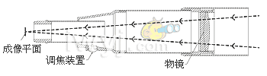
折射式望远镜
基本成像
原理
折射望远镜采用透镜作为主镜，光线通过镜头和镜筒折射汇聚于一点，称为”焦平面”。长期以来，折射望远镜的薄壁长管结构外观，和百年前伽利略时代无太大区别，但现代的优质光学玻璃、多层镀膜技术使您可以体会伽利略从未梦想过的精彩天空。对于希望简便的机械设计、高可靠性、方便使用的人来说，折射式望远镜是很受欢迎的设计。因为焦距由镜管的长度决定，通常超过4英寸口径的折射望远镜将变的非常笨重和昂贵，这在一定程度上限制了折射望远镜的经济口径，但对于更喜欢操作的易用性和通用性的初学者，折射望远镜仍然是是一个很好的选择。因为具有宽广的视野，高对比度和良好的清晰度，折射望远镜同时也是受欢迎的热门选择。
2015-10-24

Slide 5
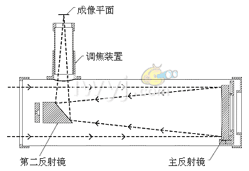
反射式望远镜
同理，只是成像是在折射的对面而已
简介
用反射镜作物镜的望远镜。反射望远镜光学性能的重要特点是没有色差。其他像差在理论上虽然可以得到消除，但工艺复杂，实用的反射望远镜为了避免像差，视场一般比较小，可以通过像场改正透镜扩大视场。反射镜的材料要求膨胀系数小，应力较小和便于磨制。镜面通常镀铝，在红外区及紫外区都能得到 较好的反射率。反射望远镜的镜筒一般比较短，便于支撑。现代高科技反射望远镜还具有镜面自适应光学系统和主动光学系统，可以补偿大气扰动干扰和镜面应力及风力引起的变形抖动
2015-10-24

Slide 6
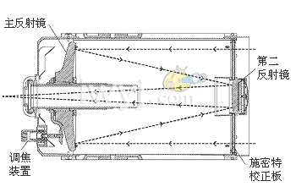
折反式望远镜
这种望远镜的特点是:光力强和可见天空区域大。因而可以看到很暗的天体，特别适合于对流星，彗星，星云的观测和大范围的巡天照相。经常使用的折反射望远镜有:施密特望远镜，马克苏托夫望远镜。
德国光学家施密特用一块别具一格的接近于平行板的非球面薄透镜作为改正镜，与球面反射镜配合，制成了可以消除球差和轴外象差的施密特式折反射望远镜，这种望远镜光力强、视场大、象差小，适合于拍摄大面积的天区照片，尤其是对暗弱星云的拍照效果非常突出。施密特望远镜已经成了天文观测的重要工具。
1940年马克苏托夫用一个弯月形状透镜作为改正透镜，制造出另一种类型的折反射望远镜，它的两个表面是两个曲率不同的球面，相差不大，但曲率和厚度都很大。它的所有表面均为球面，比施密特式望远镜的改正板容易磨制，镜筒也比较短，但视场比施密特式望远镜小，对玻璃的要求也高一些。
折反射望远镜能兼顾折射和反射两种望远镜的优点。
2015-10-24

Slide 7

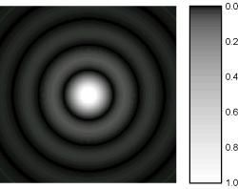
瑞利极限
Quiz：望远镜倍率是不是越大越好？
定义
结论
当然不是！
a)两相邻点光源所形成的像，将是两个圆斑。
b)对于两个等光强的非相干物点，如果一个像斑的中心，恰好落在另一像斑的边缘(第一暗纹处)，则此两物被认为是刚刚可以分辨。
c)"恰能分辨"的两个点光源的两衍射图样中心之间的距离，应等于艾里斑的半径。此时，两个点光源在透镜处所张的角叫做最小分辨角.
请看下图
望远镜的倍率是有极限的，当然这是对于专业的而言。对于业余界别的望远镜，色差、大气视宁度、杂光、云量才是观测的麻烦所在。
著名的艾里斑
2015-10-24

Slide 8
人造卫星-空间站
航天器
航天飞机
探测器
2015-10-24

Slide 9
从火箭讲起
火箭是指一种自身既带有燃料，又带有助燃用的氧化剂，用火箭发动机作动力装置。现代火箭可用作快速远距离运送工具，如作为探空、空间站的运载工具，以及其他飞行器的助推器等。古代中国火药的发明与使用，给火箭的问世创造了条件。北宋后期，民间流行的能升空的“流星”，已利用了火药燃气的反作用力。1975年，用更大推力的火箭──“长征2号”，发射了可回收的重型卫星。1980年，向南太平洋海域成功地发射了新型运载火箭。火箭通常可分为固体与液体火箭，有控与无控火箭，单级与多级火箭，近程、中程与远程火箭等。火箭推进是一种精密的结构，它的原理主要是力学、热力学，以及其它有关科学之运用。
牛顿第三定律
当你想离开时，总得留下点什么——星际穿越
2015-10-24

Slide 10
按照被留下的物质分类
气推
液推
固推
核推
电推
2015-10-24

Slide 11
人造卫星-空间站
人造卫星
空间站
人造卫星(Artificial Satellite):环绕地球在空间轨道上运行的无人航天器。人造卫星基本按照天体力学规律绕地球运动，但因在不同的轨道上受非球形地球引力场、大气阻力、太阳引力、月球引力和光压的影响，实际运动情况非常复杂。人造卫星是发射数量最多、用途最广、发展最快的航天器。人造卫星发射数量约占航天器发射总数的90%以上。
空间站(Space Station)又称航天站、太空站、轨道站。是一种在近地轨道长时间运行，可供多名航天员巡访、长期工作和生活的载人航天器。空间站分为单一式和组合式两种。单一式空间站可由航天运载器一次发射入轨，组合式空间站则由航天运载器分批将组件送入轨道，在太空组装而成。在空间站中要有人能够生活的一切设施，不再返回地球。
2015-10-24

Slide 12
航天飞机
航天飞机实际上是一个由轨道器、外贮箱和固体助推器组成的往返航天器系统，但人们通常把其中的轨道器称作为航天飞机。
(1)轨道器:轨道器是航天飞机的核心部分，是整个航天飞机系统中唯一可载人、可重复使用的部分。
(2)固体助推器:固体助推器的作用是助推，用于补充主发动机推力的不足。以供再用。
(3)外贮箱:航天飞机的主发动机是液体火箭发动机，推进剂是液体燃料液态氧和液态氢。液体推进剂不装在航天飞机上，而是装在一个独立的可以抛弃的外贮箱里面。采用这种结构形式，可以减少航天飞机轨道器的尺寸和重量，否则航天飞机的轨道器非常庞大。
美国研制过5种型号的航天飞机:哥伦比亚号航天飞机、挑战者号航天飞机、发现号航天飞机、亚特兰蒂斯号航天飞机和奋进号航天飞机。
前苏联研制过暴风雪号航天飞机，1991年对暴风雪号航天飞机成功地进行了无人轨道试飞，其后，由于苏联1991年解体，计划终止。
PS:挑战者号
2015-10-24

Slide 13
探测器
航天探测器(space probe):又称空间探测器，深空探测器或宇宙探测器。对月球和月球以远的天体和空间进行探测的无人航天器，空间探测的主要工具。空间探测器装载科学探测仪器，由运载火箭送入太空，飞近月球或行星进行近距离观测，做人造卫星进行长期观测，着陆进行实地考察，或采集样品进行研究分析。
空间探测器按探测的对象划分为月球探测器、行星和行星际探测器、小天体探测器等。 空间探测器离开地球时必须获得足够大的速度才能克服或摆脱地球引力，实现深空飞行。探测器沿着与地球轨道和目标行星轨道都相切的日心椭圆轨道（双切轨道）运行，就可能与目标行星相遇；增大速度以改变飞行轨道，可以缩短飞抵目标行星的时间。 为了保证探测器沿双切轨道飞到与目标行星轨道相切处时目标行星恰好也运行到该处，必须选择在地球和目标行星处于某一特定相对位置的时刻发射探测器。探测器可以在绕飞行星时，利用行星引力场加速，实现连续绕飞多个行星。 空间探测器的显著特点是，在空间进行长期飞行，地面不能进行实时遥控，所以必须具备自主导航能力；向太阳系外行星飞行，远离太阳，不能采用太阳能电池阵，而必须采用核能源系统；承受十分严酷的空间环境条件，需要采用特殊防护结构；在月球或行星表面着陆或行走，需要一些特殊形式的结构。
2015-10-24

Slide 14
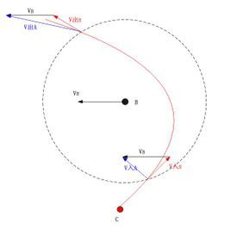
引力弹弓效应
Quiz：探测器的燃料不够怎么办？
介绍
缺点
找行星用引力加速！
引力弹弓就是就是利用行星的重力场来给太空探测船加速，将它甩向下一个目标，也就是把行星当作“引力助推器”。利用引力弹弓使我们能探测冥王星以内的所有行星。在航天动力学和宇宙空间动力学中，所谓的引力助推（也被称为引力弹弓效应或绕行星变轨）是利用行星或其他天体的相对运动和引力改变飞行器的轨道和速度，以此来节省燃料、时间和计划成本。引力助推既可用于加速飞行器，也能用于降低飞行器速度。
请看下图
计算轨道很麻烦，而且很耗时间，但有时只能这么做。
2015-10-24

Slide 15
THANKS
2015-10-24

